Slide 1

Láser y luz pulsada:
un guion de preguntas
para elegir proveedor
Salud y Estética
Ver el OA en saludyestetica.lumbre.lat
Notes:
Objeto de aprendizaje de Lumbre · Salud y Estética
Enlace: https://saludyestetica.lumbre.lat/object/sye-c10-r01-oa05-laser-preguntas-al-proveedor

Slide 2
Acerca de este OA · 1 de 2
Objetivo
Escribir y usar un guion de preguntas para evaluar un servicio de depilación con láser o luz pulsada, interpretar las respuestas con criterios y decidir si conviene, se pospone o se busca otro proveedor, sin entrar en datos técnicos del equipo ni prometer resultados.
Láser y luz pulsada: un guion de preguntas para elegir proveedor
2 / 72
Notes:
Enlace al OA: https://saludyestetica.lumbre.lat/object/sye-c10-r01-oa05-laser-preguntas-al-proveedor

Slide 3
Acerca de este OA · 2 de 2
Descripción
Guion práctico para preguntar antes de un servicio con láser o luz pulsada: quién aplica, qué equipo, qué evaluación previa, qué riesgos, qué cuidado posterior, qué consentimiento y qué datos se guardan.
Autoría: Salud y Estética
Etiquetas: láser · luz pulsada · depilación · consentimiento · elegir proveedor
Láser y luz pulsada: un guion de preguntas para elegir proveedor
3 / 72
Notes:
Continuación de «Acerca de este OA» (2 de 2).

Slide 4
Láser y luz pulsada: un guion de preguntas para elegir proveedor · 1 de 3
Público y alcance
Personas que evalúan un servicio de depilación con láser o luz pulsada y profesionales de estética corporal que lo ofrecen o lo recomiendan. No requiere experiencia previa; no enseña a operar equipos, no habilita para ejercer una profesión sanitaria y no sustituye la valoración de un profesional de la salud.
Láser y luz pulsada: un guion de preguntas para elegir proveedor
4 / 72

Slide 5
Láser y luz pulsada: un guion de preguntas para elegir proveedor · 2 de 3
Lucía —caso ficticio, nombre inventado— quiere dejar de depilarse las piernas cada semana y ha guardado dos anuncios. El primero promete «sin vello para siempre» y muestra piernas perfectas bajo una luz azul; el segundo explica que se busca reducir el vello y que puede hacer falta mantenimiento. Los dos cuestan parecido y los dos piden una cita previa.
Láser y luz pulsada: un guion de preguntas para elegir proveedor
5 / 72
Notes:
Continuación de «Láser y luz pulsada: un guion de preguntas para elegir proveedor» (2 de 3).

Slide 6
Láser y luz pulsada: un guion de preguntas para elegir proveedor · 3 de 3
Lucía no quiere un curso de física: quiere saber quién le va a poner el aparato en la piel, qué le van a explicar antes y a quién llama si al día siguiente tiene una ampolla. Esta lección es ese guion. No enseña a operar un equipo ni a interpretar sus datos técnicos: enseña a hacer las preguntas que separan un servicio con criterio de una promesa con buena publicidad.
Láser y luz pulsada: un guion de preguntas para elegir proveedor
6 / 72
Notes:
Continuación de «Láser y luz pulsada: un guion de preguntas para elegir proveedor» (3 de 3).

Slide 7
Qué son el láser y la luz pulsada · 1 de 3
Un equipo de láser médico es un dispositivo que usa una fuente de luz enfocada para tratar o retirar tejido; entre sus usos cosméticos está la depilación (F-039). La luz pulsada intensa no es un láser: es un sistema que emite luz visible e infrarroja y se distingue del láser por cómo genera esa luz (F-039).
Ninguno de los dos es un cosmético: la ley mexicana reserva esa categoría para sustancias o formulaciones que se ponen en contacto con la piel con fines de limpieza, protección o cambio de aspecto (F-001).
Láser y luz pulsada: un guion de preguntas para elegir proveedor
7 / 72

Slide 8
Qué son el láser y la luz pulsada · 2 de 3
Un equipo que emite energía para actuar sobre el folículo no cabe en esa definición, y por eso las preguntas que se hacen a un proveedor no son las mismas que se hacen en la tienda de cremas.
Lo que conviene saber es qué puede prometer y qué no. Health Canada advierte que no hay garantía de que el procedimiento funcione en todas las personas ni en todas las zonas, y que el resultado depende de la formación y la habilidad de quien usa el equipo, del color de la piel y del vello, y de la zona tratada (F-039).
Láser y luz pulsada: un guion de preguntas para elegir proveedor
8 / 72
Notes:
Continuación de «Qué son el láser y la luz pulsada» (2 de 3).

Slide 9
Qué son el láser y la luz pulsada · 3 de 3
También señala que puede hacer falta repetir el tratamiento y que puede requerirse mantenimiento. En este curso se dice así: reducción del vello con mantenimiento, nunca «eliminación para siempre».
Si un anuncio promete lo segundo, ya tiene su primera respuesta: quien promete una certeza que la fuente no sostiene está vendiendo otra cosa.
Láser y luz pulsada: un guion de preguntas para elegir proveedor
9 / 72
Notes:
Continuación de «Qué son el láser y la luz pulsada» (3 de 3).

Slide 10
Quién aplica y quién responde · 1 de 5
La primera pregunta no es por la máquina: es por la persona. ¿Quién va a aplicar el equipo, qué formación tiene para hacerlo y quién supervisa el servicio? La guía canadiense coloca la formación y la habilidad de quien usa el dispositivo entre los factores que determinan el resultado (F-039). Pida nombre y apellido, pregunte quién responde si algo sale mal y quién atiende una reacción fuera del horario de la cita. Un servicio serio tiene una persona identificable detrás, no un «equipo de especialistas» sin nombres. Si quien aplica cambia en cada visita, pregunte quién es el responsable del protocolo y dónde consta por escrito.
Láser y luz pulsada: un guion de preguntas para elegir proveedor
10 / 72

Slide 11
Quién aplica y quién responde · 2 de 5
En México, la competencia sobre los actos médicos es federal: la Ley General de Salud reserva la cirugía plástica, estética y reconstructiva a profesionales de la salud especializados, con cédula de especialista y certificado vigente, en establecimientos con licencia sanitaria; además, quien ejerce una actividad profesional o técnica debe mostrar su título, cédula y certificado de especialidad (F-027).
Láser y luz pulsada: un guion de preguntas para elegir proveedor
11 / 72
Notes:
Continuación de «Quién aplica y quién responde» (2 de 5).

Slide 12
Quién aplica y quién responde · 3 de 5
Los actos no quirúrgicos de la estética se regulan en cada entidad: Nuevo León, por ejemplo, publica su propia lista y pide aviso de funcionamiento vigente y la guía de autoverificación correspondiente (F-028). Esa página es un ejemplo estatal, no una norma nacional. Esta lección no determina quién está autorizado: pregunte si el servicio está contemplado en la regulación de su entidad y consulte a la autoridad sanitaria local.
Un curso de estética no otorga título ni cédula.
Láser y luz pulsada: un guion de preguntas para elegir proveedor
12 / 72
Notes:
Continuación de «Quién aplica y quién responde» (3 de 5).

Slide 13
Quién aplica y quién responde · 4 de 5
Qué es y qué no es esta lección
Lección de criterio de consumo y de servicio. Enseña a preguntar, leer respuestas y decidir; no enseña a operar equipos, no fija datos técnicos y no determina quién está autorizado en su entidad. No sustituye la valoración de un profesional de la salud.
Una promesa permanente es una señal de alerta
La reducción del vello puede requerir mantenimiento y la respuesta varía (F-039). Si le prometen que no volverá a salir, pregunte qué respaldo tienen; probablemente no lo tengan.
Láser y luz pulsada: un guion de preguntas para elegir proveedor
13 / 72
Notes:
Continuación de «Quién aplica y quién responde» (4 de 5).

Slide 14
Quién aplica y quién responde · 5 de 5
Pregunte por la persona antes que por la máquina
Si no hay nombre de quien aplica, evaluación previa, prueba en zona y cuidado posterior por escrito, no hay servicio que evaluar.
Láser y luz pulsada: un guion de preguntas para elegir proveedor
14 / 72
Notes:
Continuación de «Quién aplica y quién responde» (5 de 5).

Slide 15
El equipo y su documentación · 1 de 2
Pregunte qué equipo van a usar, quién lo fabrica, si cuenta con registro sanitario, quién lo mantiene y qué documentación puede mostrar. No necesita entender sus datos técnicos de operación ni comparar especificaciones: necesita saber que hay un fabricante identificable, un manual, un registro de mantenimiento y un responsable. Si el equipo es rentado o compartido, pregunte quién responde por él. Pida ver la documentación; si la respuesta es «eso no se muestra» o «no hace falta», es un dato para su decisión, no una curiosidad. El objetivo no es auditar la máquina: es saber si hay alguien a quien preguntar cuando algo falla.
Láser y luz pulsada: un guion de preguntas para elegir proveedor
15 / 72

Slide 16
El equipo y su documentación · 2 de 2
Hay dos comprobaciones que sí son observables en la sala: la protección ocular y el orden. La guía canadiense pide protección para todos los presentes, incluida la persona tratada, y advierte que un sistema de luz pulsada requiere una protección adecuada para emisiones de varias longitudes de onda (F-039). Mire si hay protectores para usted y para quien aplica, si la zona se puede limpiar y si el equipo tiene un espacio de trabajo ordenado. Una sala pequeña no es, por sí sola, una señal de fraude; la ausencia de protección ocular y de explicaciones, sí.
Láser y luz pulsada: un guion de preguntas para elegir proveedor
16 / 72
Notes:
Continuación de «El equipo y su documentación» (2 de 2).

Slide 17
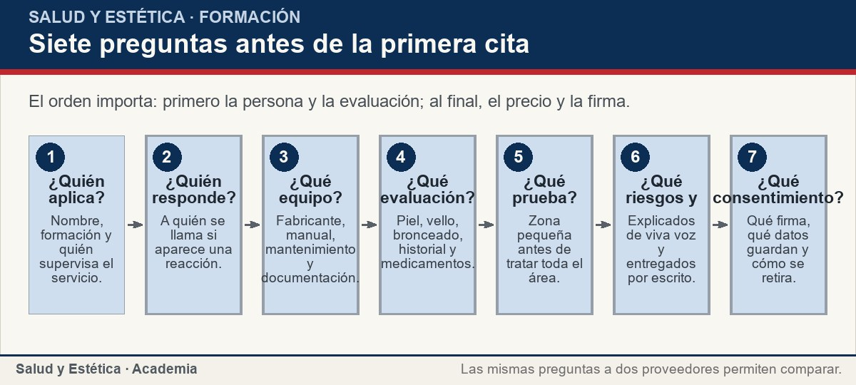
El equipo y su documentación
El orden importa: primero la persona y la evaluación; al final, el precio y la firma.
Ver imagen original en el OA
Notes:
Imagen del OA: assets/fig-1-flujo.jpg
Texto alternativo: Flujo «Siete preguntas antes de la primera cita»: de quién aplica a qué consentimiento se firma.
Pie: El orden importa: primero la persona y la evaluación; al final, el precio y la firma.
Enlace: https://saludyestetica.lumbre.lat/object/sye-c10-r01-oa05-laser-preguntas-al-proveedor

Slide 18
La evaluación previa y la prueba en zona · 1 de 2
Antes de tratar, un servicio con criterio evalúa. La guía canadiense enumera lo que se valora: tipo de piel, color, grosor y zona del vello, presencia de bronceado, métodos de depilación previos, historial médico (enfermedad ovárica o tiroidea, diabetes, medicamentos, cicatrización anormal, antecedente de herpes en la zona, uso pasado de isotretinoína) y lunares o tatuajes en el área (F-039). Pregunte si esa evaluación se hace, quién la revisa y dónde queda registrada. No es un diagnóstico: es la información que permite decidir si el servicio es adecuado o si conviene posponer.
Láser y luz pulsada: un guion de preguntas para elegir proveedor
18 / 72

Slide 19
La evaluación previa y la prueba en zona · 2 de 2
Pregunte también por la prueba en una zona pequeña antes de tratar toda el área; la guía canadiense la incluye entre las prácticas previas (F-039). Si le dicen que «no hace falta», pregunte por qué y anote la respuesta. Si está embarazada, toma medicamentos o tiene una condición de piel en tratamiento, no es esta lección quien decide: consulte a su profesional y lleve la pregunta al proveedor. Una evaluación que se resuelve en dos minutos y no se registra no es una evaluación: es un trámite. Y un trámite no permite decidir.
Láser y luz pulsada: un guion de preguntas para elegir proveedor
19 / 72
Notes:
Continuación de «La evaluación previa y la prueba en zona» (2 de 2).

Slide 20
La evaluación previa y la prueba en zona
Frases que se escuchan en la recepción y la pregunta que conviene hacer detrás de cada una.
Láser y luz pulsada: un guion de preguntas para elegir proveedor
20 / 72
Notes:
Título completo de la tabla que sigue.

Slide 21
Tabla · 1 de 2
Lo que le ofrecen | Qué preguntar | Cómo decidir
«Sin vello para siempre» | ¿Cómo explican el mantenimiento? | Desconfiar: la reducción no es permanente (F-039)
«No duele, no pasa nada» | ¿Qué riesgos son frecuentes en mi caso? | Pedir la lista y el plan si aparecen
«El equipo es el mejor» | ¿Quién lo opera y quién lo mantiene? | La persona pesa más que la marca
«Firma aquí y empezamos» | ¿Qué evaluaron y dónde está escrito? | Sin evaluación ni prueba, no hay servicio
Láser y luz pulsada: un guion de preguntas para elegir proveedor
21 / 72
Notes:
Tabla del OA: Tabla
Enlace: https://saludyestetica.lumbre.lat/object/sye-c10-r01-oa05-laser-preguntas-al-proveedor

Slide 22
Tabla · 2 de 2
Lo que le ofrecen | Qué preguntar | Cómo decidir
«Es rapidísimo» | ¿Qué cuidado posterior debo seguir? | Sin instrucciones escritas, posponer
«Todo incluido» | ¿Qué incluye y qué no? | Comparar con las mismas preguntas
Láser y luz pulsada: un guion de preguntas para elegir proveedor
22 / 72
Notes:
Tabla del OA: Tabla
Enlace: https://saludyestetica.lumbre.lat/object/sye-c10-r01-oa05-laser-preguntas-al-proveedor

Slide 23
Riesgos, cuidado posterior y reacción · 1 de 3
Pida que le expliquen los riesgos con nombre y apellido, no con un folleto.
La guía canadiense enumera dolor, moretones e hinchazón, enrojecimiento e inflamación, ampollas, brotes de herpes e infecciones bacterianas, aclaramiento u oscurecimiento temporal de la piel, cambios permanentes de pigmentación o cicatrices (raros) y reacciones alérgicas a las cremas anestésicas (F-039).
Láser y luz pulsada: un guion de preguntas para elegir proveedor
23 / 72

Slide 24
Riesgos, cuidado posterior y reacción · 2 de 3
La FDA añade tratamiento incompleto, infección, sangrado y cambios de color (F-039). Pregunte cuáles son más probables en su caso, qué debe hacer si aparecen y quién las atiende. Una lista leída en voz alta no basta: pida que le expliquen qué harían con usted.
Láser y luz pulsada: un guion de preguntas para elegir proveedor
24 / 72
Notes:
Continuación de «Riesgos, cuidado posterior y reacción» (2 de 3).

Slide 25
Riesgos, cuidado posterior y reacción · 3 de 3
El cuidado posterior se pide por escrito: qué hacer esa tarde, qué evitar, qué señal obliga a llamar y a quién. Pregunte si hay un teléfono o un correo de seguimiento y en qué horario responden. Si al día siguiente aparece una ampolla, una zona que se extiende y se calienta, dolor creciente o fiebre, no espere la próxima cita: busque valoración médica; la Academia Americana de Dermatología indica atención inmediata para la piel roja, hinchada, caliente y dolorosa que se extiende (F-014). Guarde la información del equipo y del producto que le aplicaron.
Láser y luz pulsada: un guion de preguntas para elegir proveedor
25 / 72
Notes:
Continuación de «Riesgos, cuidado posterior y reacción» (3 de 3).

Slide 26
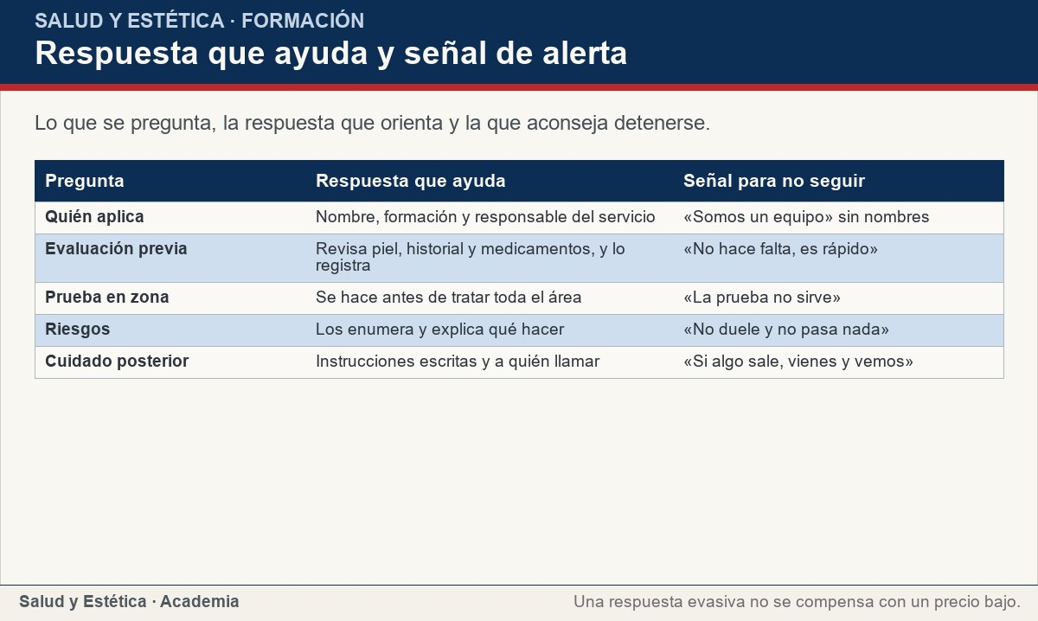
Riesgos, cuidado posterior y reacción
Lo que se pregunta, la respuesta que orienta y la que aconseja detenerse.
Ver imagen original en el OA
Notes:
Imagen del OA: assets/fig-2-matriz.jpg
Texto alternativo: Matriz «Respuesta que ayuda y señal de alerta»: cinco preguntas con su respuesta útil y su alerta.
Pie: Lo que se pregunta, la respuesta que orienta y la que aconseja detenerse.
Enlace: https://saludyestetica.lumbre.lat/object/sye-c10-r01-oa05-laser-preguntas-al-proveedor

Slide 27
Consentimiento, datos y decisión · 1 de 2
El consentimiento no es una firma al final: es una conversación. Pregunte qué documento va a firmar, quién se lo explica, qué riesgos enumera, si puede llevarse una copia y si puede retirar su consentimiento. Pregunte también qué datos guardan —incluidas fotos de la zona—, quién los ve, para qué se usan y cómo puede pedir que los retiren; esa política es configurable por cada establecimiento y conviene conocerla antes, no después. Si el documento se firma antes de la evaluación, pregunte qué pasa si la evaluación desaconseja el servicio.
Láser y luz pulsada: un guion de preguntas para elegir proveedor
27 / 72

Slide 28
Consentimiento, datos y decisión · 2 de 2
Con las respuestas en la mano, decida. No siga si no puede identificar a quién aplica, si no hay evaluación ni prueba, si no le explican riesgos y cuidado posterior, si no hay protección ocular o si le prometen resultado permanente. Tampoco es una buena señal que el precio se discuta solo como paquete cerrado y que no pueda saber qué incluye. La decisión no es sobre si su cuerpo es aceptable: es sobre un servicio, y tiene derecho a comparar dos proveedores con las mismas preguntas. La presión por alcanzar un ideal estético no es una buena razón para saltarse ninguna de ellas (F-040).
Láser y luz pulsada: un guion de preguntas para elegir proveedor
28 / 72
Notes:
Continuación de «Consentimiento, datos y decisión» (2 de 2).

Slide 29
Sección
Consentimiento, datos y decisión · Procedimiento: armar y usar el guion de preguntas · Paso 1 de 6
Escriba sus preguntas
Siete, en una hoja o en el teléfono: quién aplica, quién responde, qué equipo, qué evaluación, qué prueba, qué riesgos y cuidado, qué consentimiento y datos. Escríbalas antes de llamar para que la conversación no se vaya al precio.
Láser y luz pulsada: un guion de preguntas para elegir proveedor
29 / 72
Notes:
Recorrido: Procedimiento: armar y usar el guion de preguntas
Paso 1 de 6: Escriba sus preguntas
Texto del paso: Siete, en una hoja o en el teléfono: quién aplica, quién responde, qué equipo, qué evaluación, qué prueba, qué riesgos y cuidado, qué consentimiento y datos. Escríbalas antes de llamar para que la conversación no se vaya al precio.
Enlace: https://saludyestetica.lumbre.lat/object/sye-c10-r01-oa05-laser-preguntas-al-proveedor

Slide 30
Sección
Consentimiento, datos y decisión · Procedimiento: armar y usar el guion de preguntas · Paso 2 de 6
Pida las respuestas por escrito
Un correo o un mensaje con las respuestas vale más que la memoria. Si el proveedor no las da por escrito, anote usted la fecha y lo que le dijeron.
Láser y luz pulsada: un guion de preguntas para elegir proveedor
30 / 72
Notes:
Recorrido: Procedimiento: armar y usar el guion de preguntas
Paso 2 de 6: Pida las respuestas por escrito
Texto del paso: Un correo o un mensaje con las respuestas vale más que la memoria. Si el proveedor no las da por escrito, anote usted la fecha y lo que le dijeron.
Enlace: https://saludyestetica.lumbre.lat/object/sye-c10-r01-oa05-laser-preguntas-al-proveedor

Slide 31
Sección
Consentimiento, datos y decisión · Procedimiento: armar y usar el guion de preguntas · Paso 3 de 6
Pida ver los documentos
Si quien aplica es profesional de la salud, el anuncio con título y cédula debe estar a la vista (F-027). Del equipo, pregunte por su registro sanitario y pida el de mantenimiento; no necesita interpretar datos técnicos.
Láser y luz pulsada: un guion de preguntas para elegir proveedor
31 / 72
Notes:
Recorrido: Procedimiento: armar y usar el guion de preguntas
Paso 3 de 6: Pida ver los documentos
Texto del paso: Si quien aplica es profesional de la salud, el anuncio con título y cédula debe estar a la vista (F-027). Del equipo, pregunte por su registro sanitario y pida el de mantenimiento; no necesita interpretar datos técnicos.
Enlace: https://saludyestetica.lumbre.lat/object/sye-c10-r01-oa05-laser-preguntas-al-proveedor

Slide 32
Sección
Consentimiento, datos y decisión · Procedimiento: armar y usar el guion de preguntas · Paso 4 de 6
Exija evaluación y prueba
Pregunte qué información revisan, quién la revisa y si habrá prueba en una zona pequeña antes de tratar el área completa (F-039). Si la respuesta es que no hace falta, no continúe.
Láser y luz pulsada: un guion de preguntas para elegir proveedor
32 / 72
Notes:
Recorrido: Procedimiento: armar y usar el guion de preguntas
Paso 4 de 6: Exija evaluación y prueba
Texto del paso: Pregunte qué información revisan, quién la revisa y si habrá prueba en una zona pequeña antes de tratar el área completa (F-039). Si la respuesta es que no hace falta, no continúe.
Enlace: https://saludyestetica.lumbre.lat/object/sye-c10-r01-oa05-laser-preguntas-al-proveedor

Slide 33
Sección
Consentimiento, datos y decisión · Procedimiento: armar y usar el guion de preguntas · Paso 5 de 6
Pida el cuidado posterior y la ruta de reacción
Instrucciones escritas, un contacto y un horario. Pregunte qué señal obliga a buscar atención médica y anótela.
Láser y luz pulsada: un guion de preguntas para elegir proveedor
33 / 72
Notes:
Recorrido: Procedimiento: armar y usar el guion de preguntas
Paso 5 de 6: Pida el cuidado posterior y la ruta de reacción
Texto del paso: Instrucciones escritas, un contacto y un horario. Pregunte qué señal obliga a buscar atención médica y anótela.
Enlace: https://saludyestetica.lumbre.lat/object/sye-c10-r01-oa05-laser-preguntas-al-proveedor

Slide 34
Sección
Consentimiento, datos y decisión · Procedimiento: armar y usar el guion de preguntas · Paso 6 de 6
Compare y decida
Use las mismas preguntas con dos proveedores. Decida con la hoja delante; si algo no cuadra, posponga. La cita se puede mover; una lesión, no.
Láser y luz pulsada: un guion de preguntas para elegir proveedor
34 / 72
Notes:
Recorrido: Procedimiento: armar y usar el guion de preguntas
Paso 6 de 6: Compare y decida
Texto del paso: Use las mismas preguntas con dos proveedores. Decida con la hoja delante; si algo no cuadra, posponga. La cita se puede mover; una lesión, no.
Enlace: https://saludyestetica.lumbre.lat/object/sye-c10-r01-oa05-laser-preguntas-al-proveedor

Slide 35
Sección
Consentimiento, datos y decisión · Caso trabajado: dos anuncios y las mismas preguntas · Paso 1 de 4
Los datos
Caso ficticio. Lucía, nombre inventado, 31 años, quiere reducir el vello de las piernas. Compara dos proveedores con la misma hoja de siete preguntas.
Láser y luz pulsada: un guion de preguntas para elegir proveedor
35 / 72
Notes:
Recorrido: Caso trabajado: dos anuncios y las mismas preguntas
Paso 1 de 4: Los datos
Texto del paso: Caso ficticio. Lucía, nombre inventado, 31 años, quiere reducir el vello de las piernas. Compara dos proveedores con la misma hoja de siete preguntas.
Enlace: https://saludyestetica.lumbre.lat/object/sye-c10-r01-oa05-laser-preguntas-al-proveedor

Slide 36
Sección
Consentimiento, datos y decisión · Caso trabajado: dos anuncios y las mismas preguntas · Paso 2 de 4
Proveedor A
Promete «sin vello para siempre». No da el nombre de quien aplica; dice que «el equipo es nuevo y no falla». No menciona evaluación, prueba ni cuidado posterior. El consentimiento se firma antes de ver la piel.
Láser y luz pulsada: un guion de preguntas para elegir proveedor
36 / 72
Notes:
Recorrido: Caso trabajado: dos anuncios y las mismas preguntas
Paso 2 de 4: Proveedor A
Texto del paso: Promete «sin vello para siempre». No da el nombre de quien aplica; dice que «el equipo es nuevo y no falla». No menciona evaluación, prueba ni cuidado posterior. El consentimiento se firma antes de ver la piel.
Enlace: https://saludyestetica.lumbre.lat/object/sye-c10-r01-oa05-laser-preguntas-al-proveedor

Slide 37
Sección
Consentimiento, datos y decisión · Caso trabajado: dos anuncios y las mismas preguntas · Paso 3 de 4
Proveedor B
Explica que se busca reducción y que puede requerirse mantenimiento (F-039). Da el nombre de quien aplica y de quien responde; describe la evaluación y la prueba en zona; enumera riesgos y entrega instrucciones escritas. Pregunta por medicamentos y antecedentes antes de firmar.
Láser y luz pulsada: un guion de preguntas para elegir proveedor
37 / 72
Notes:
Recorrido: Caso trabajado: dos anuncios y las mismas preguntas
Paso 3 de 4: Proveedor B
Texto del paso: Explica que se busca reducción y que puede requerirse mantenimiento (F-039). Da el nombre de quien aplica y de quien responde; describe la evaluación y la prueba en zona; enumera riesgos y entrega instrucciones escritas. Pregunta por medicamentos y antecedentes antes de firmar.
Enlace: https://saludyestetica.lumbre.lat/object/sye-c10-r01-oa05-laser-preguntas-al-proveedor

Slide 38
Sección
Consentimiento, datos y decisión · Caso trabajado: dos anuncios y las mismas preguntas · Paso 4 de 4
La decisión
Lucía elige B, pero pospone la cita porque estuvo al sol la semana anterior y quiere que la evalúen primero. Anota las respuestas de ambos y la fecha. La decisión no fue por precio: fue por las respuestas.
Láser y luz pulsada: un guion de preguntas para elegir proveedor
38 / 72
Notes:
Recorrido: Caso trabajado: dos anuncios y las mismas preguntas
Paso 4 de 4: La decisión
Texto del paso: Lucía elige B, pero pospone la cita porque estuvo al sol la semana anterior y quiere que la evalúen primero. Anota las respuestas de ambos y la fecha. La decisión no fue por precio: fue por las respuestas.
Enlace: https://saludyestetica.lumbre.lat/object/sye-c10-r01-oa05-laser-preguntas-al-proveedor

Slide 39
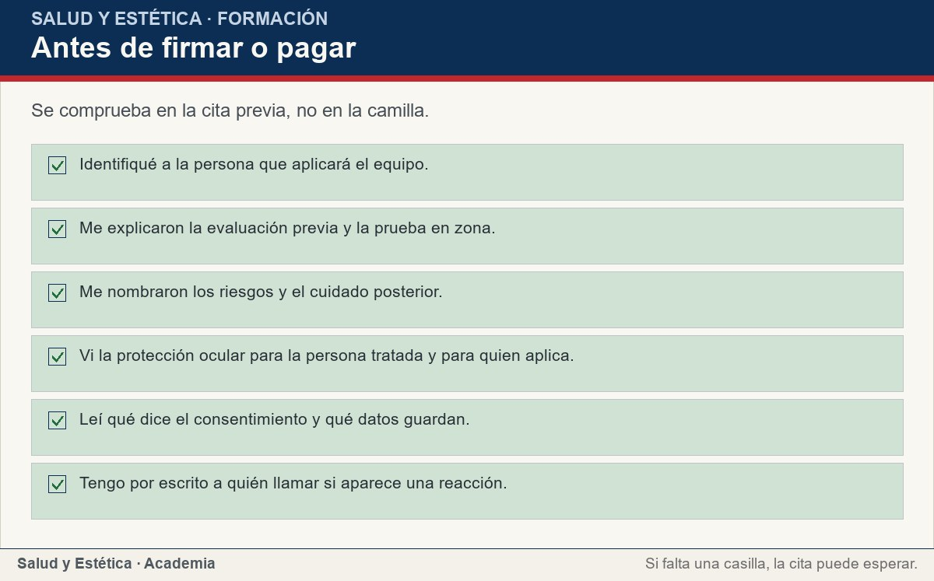
Consentimiento, datos y decisión
Se comprueba en la cita previa, no en la camilla.
Ver imagen original en el OA
Notes:
Imagen del OA: assets/fig-3-checklist.jpg
Texto alternativo: Checklist «Antes de firmar o pagar»: seis comprobaciones previas al consentimiento.
Pie: Se comprueba en la cita previa, no en la camilla.
Enlace: https://saludyestetica.lumbre.lat/object/sye-c10-r01-oa05-laser-preguntas-al-proveedor

Slide 40
Errores frecuentes · 1 de 2
•
Preguntar solo por la máquina. La formación y la habilidad de quien aplica están entre los factores del resultado (F-039); la marca no compensa una evaluación ausente.
•
Confundir reducción con eliminación definitiva. La respuesta varía y puede requerir mantenimiento; quien promete permanencia vende una certeza que la fuente no sostiene.
•
Firmar antes de la evaluación. Si el consentimiento se firma antes de mirar la piel, no hay forma de que la evaluación cambie la decisión.
Láser y luz pulsada: un guion de preguntas para elegir proveedor
40 / 72

Slide 41
Errores frecuentes · 2 de 2
•
Aceptar «no hace falta prueba». La prueba en una zona pequeña es parte de las prácticas previas; saltarla elimina la oportunidad de observar la reacción.
•
No preguntar quién responde. Sin un responsable identificable, una reacción se queda sin interlocutor y el caso se pierde entre el local y el proveedor del equipo.
•
Comparar solo el precio. El precio no dice quién aplica ni qué incluye; compare con las mismas preguntas y por escrito.
Láser y luz pulsada: un guion de preguntas para elegir proveedor
41 / 72
Notes:
Continuación de «Errores frecuentes» (2 de 2).

Slide 42
Criterios para decidir · 1 de 3
1.
Si no puede identificar a quien aplica y a quien responde, no agende.
2.
Si no hay evaluación previa ni prueba en zona, posponga.
3.
Si le prometen resultado permanente, trate la promesa como una señal de alerta.
4.
Si no le explican riesgos, cuidado posterior y ruta de reacción, no firme.
5.
Si la evaluación desaconseja el servicio, respete la evaluación antes que el paquete.
Láser y luz pulsada: un guion de preguntas para elegir proveedor
42 / 72

Slide 43
Criterios para decidir · 2 de 3
6.
Si su entidad tiene lista de actos no quirúrgicos, pregunte a la autoridad sanitaria local si el servicio está contemplado (F-028).
Límites y escalamiento
Interrumpe la conversación y busca valoración médica si después de una sesión aparece una ampolla, una zona roja que se extiende y se calienta, dolor creciente, supuración, fiebre o malestar general; si el ojo estuvo expuesto a la luz sin protección; si una reacción a la crema anestésica no cede o incluye hinchazón de labios o párpados; o si un cambio de color de la piel persiste.
Láser y luz pulsada: un guion de preguntas para elegir proveedor
43 / 72
Notes:
Continuación de «Criterios para decidir» (2 de 3).

Slide 44
Criterios para decidir · 3 de 3
La Academia Americana de Dermatología indica atención médica inmediata para la piel roja, hinchada, caliente y dolorosa que se extiende (F-014). Para una urgencia de riesgo vital, acuda al servicio de emergencias. Esta lección no clasifica urgencias ni indica tratamientos. Guarde la información del equipo, del producto y del proveedor, y anote la fecha; si el servicio se realizó en un establecimiento, pida el registro de lo aplicado.
La reducción del vello con mantenimiento es el marco realista (F-039); ninguna reacción se resuelve con otra sesión.
Láser y luz pulsada: un guion de preguntas para elegir proveedor
44 / 72
Notes:
Continuación de «Criterios para decidir» (3 de 3).

Slide 45
Actividad 1 · Opción múltiple
Sección: Comprueba lo que aprendiste
¿Cuál de estas preguntas conviene hacer primero a un proveedor de láser o luz pulsada?
A) ¿Qué marca es el equipo?
B) ¿Quién lo aplica y quién responde si algo sale mal?
C) ¿Tienen promoción este mes?
D) ¿Puedo empezar hoy mismo?
Láser y luz pulsada: un guion de preguntas para elegir proveedor
45 / 72
Notes:
Solución: B) ¿Quién lo aplica y quién responde si algo sale mal?
Explicación: La formación y la habilidad de quien aplica están entre los factores del resultado; la marca no sustituye esa información.
Evidencia: Health Canada: la efectividad depende de la formación y la habilidad de quien usa el dispositivo (F-039).
Enlace al OA: https://saludyestetica.lumbre.lat/object/sye-c10-r01-oa05-laser-preguntas-al-proveedor

Slide 46
Actividad 2 · Opción múltiple
Sección: Comprueba lo que aprendiste
Un proveedor promete «sin vello para siempre». ¿Cómo se interpreta?
A) Es la forma habitual de decir que el equipo es potente.
B) Es una promesa que la evidencia no sostiene: se busca reducción y puede haber mantenimiento.
C) Solo es válida si el equipo es de luz pulsada.
D) Depende del color del vello, pero es posible en todos los casos.
Láser y luz pulsada: un guion de preguntas para elegir proveedor
46 / 72
Notes:
Solución: B) Es una promesa que la evidencia no sostiene: se busca reducción y puede haber mantenimiento.
Explicación: La fuente señala que no hay garantía de resultado para toda persona ni toda zona, y que puede requerirse mantenimiento. La promesa permanente no es un criterio de calidad.
Evidencia: Health Canada: no hay garantías y la respuesta varía; puede requerirse mantenimiento (F-039).
Enlace al OA: https://saludyestetica.lumbre.lat/object/sye-c10-r01-oa05-laser-preguntas-al-proveedor

Slide 47
Actividad 3 · Verdadero o falso
Sección: Comprueba lo que aprendiste
La formación de quien aplica el equipo es un factor del resultado.
A) Verdadero
B) Falso
Láser y luz pulsada: un guion de preguntas para elegir proveedor
47 / 72
Notes:
Solución: Verdadero
Explicación: La guía canadiense la coloca junto al color de piel y vello, la zona tratada y el número de aplicaciones. No es un detalle administrativo.
Evidencia: Health Canada enumera la formación y habilidad de quien usa el dispositivo entre los factores de efectividad (F-039).
Enlace al OA: https://saludyestetica.lumbre.lat/object/sye-c10-r01-oa05-laser-preguntas-al-proveedor

Slide 48
Actividad 4 · Verdadero o falso
Sección: Comprueba lo que aprendiste
La luz pulsada y el láser son el mismo tipo de equipo.
A) Verdadero
B) Falso
Láser y luz pulsada: un guion de preguntas para elegir proveedor
48 / 72
Notes:
Solución: Falso
Explicación: La luz pulsada intensa es un sistema distinto, que emite luz visible e infrarroja; sus riesgos y su protección ocular se evalúan de forma específica.
Evidencia: Health Canada distingue los sistemas de luz pulsada de los láseres (F-039).
Enlace al OA: https://saludyestetica.lumbre.lat/object/sye-c10-r01-oa05-laser-preguntas-al-proveedor

Slide 49
Actividad 5 · Relacionar · 1 de 2
Sección: Comprueba lo que aprendiste
Relaciona cada pregunta con lo que permite verificar.
Columna A
1. Quién aplica
2. Evaluación previa
3. Prueba en zona
4. Protección ocular
Columna B
A) Piel, historial y medicamentos
B) Antes de tratar toda el área
Láser y luz pulsada: un guion de preguntas para elegir proveedor
49 / 72
Notes:
Solución: Quién aplica → Formación y supervisión
Evaluación previa → Piel, historial y medicamentos
Prueba en zona → Antes de tratar toda el área
Protección ocular → Para todos en la sala
Evidencia: Cada pregunta cubre un riesgo distinto; ninguna se responde mirando solo el equipo.
Enlace al OA: https://saludyestetica.lumbre.lat/object/sye-c10-r01-oa05-laser-preguntas-al-proveedor

Slide 50
Actividad 5 · Relacionar · 2 de 2
C) Para todos en la sala
D) Formación y supervisión
Láser y luz pulsada: un guion de preguntas para elegir proveedor
50 / 72
Notes:
Continuación de «Actividad 5 · Relacionar» (2 de 2).

Slide 51
Actividad 6 · Completar la frase
Sección: Comprueba lo que aprendiste
Antes de tratar toda el área se hace una ___ en una zona pequeña. El resultado depende de la formación de quien ___. Si aparece una zona roja y caliente que se extiende, se busca ___ médica.
Láser y luz pulsada: un guion de preguntas para elegir proveedor
51 / 72
Notes:
Solución: prueba · aplica · atención
Explicación: La prueba previa, la formación de quien aplica y la derivación ante una señal que se extiende son tres criterios de la fuente.
Evidencia: Health Canada pide prueba antes del tratamiento completo (F-039); AAD indica atención inmediata para la piel que se extiende (F-014).
Enlace al OA: https://saludyestetica.lumbre.lat/object/sye-c10-r01-oa05-laser-preguntas-al-proveedor

Slide 52
Actividad 7 · Clasificar · 1 de 2
Sección: Comprueba lo que aprendiste
Clasifica cada acción según el momento del proceso.
Categorías
• Pregunto antes
• Pido por escrito
• No sigo
1. Nombre de quien aplica y de quien responde
2. Riesgos frecuentes en mi caso
3. Instrucciones de cuidado posterior
Láser y luz pulsada: un guion de preguntas para elegir proveedor
52 / 72
Notes:
Solución: 1. Nombre de quien aplica y de quien responde → Pregunto antes
2. Riesgos frecuentes en mi caso → Pregunto antes
3. Instrucciones de cuidado posterior → Pido por escrito
4. Qué incluye el precio → Pido por escrito
5. Promesa de resultado permanente → No sigo
6. «No hace falta evaluación» → No sigo
Evidencia: El orden separa lo que se conversa, lo que debe quedar documentado y lo que descalifica al proveedor.
Enlace al OA: https://saludyestetica.lumbre.lat/object/sye-c10-r01-oa05-laser-preguntas-al-proveedor

Slide 53
Actividad 7 · Clasificar · 2 de 2
4. Qué incluye el precio
5. Promesa de resultado permanente
6. «No hace falta evaluación»
Clasifica cada elemento en una de las categorías.
Láser y luz pulsada: un guion de preguntas para elegir proveedor
53 / 72
Notes:
Continuación de «Actividad 7 · Clasificar» (2 de 2).

Slide 54
Actividad 8 · Detective de errores
Sección: Comprueba lo que aprendiste
Marca la línea donde se decide mal.
A) Pido el nombre de quien aplica y quién responde.
B) Pregunto qué evaluación hacen y si habrá prueba en zona.
C) Como el equipo es nuevo, decido que la evaluación no hace falta.
D) Pido los riesgos y el cuidado posterior por escrito.
E) Anoto las respuestas y la fecha.
Láser y luz pulsada: un guion de preguntas para elegir proveedor
54 / 72
Notes:
Solución: C) Como el equipo es nuevo, decido que la evaluación no hace falta.
Explicación: La novedad del equipo no sustituye la evaluación de la piel, el historial y los medicamentos; sin ella no se puede decidir si el servicio es adecuado.
Evidencia: Health Canada enumera la evaluación previa y la prueba en zona entre las prácticas antes de tratar (F-039).
Enlace al OA: https://saludyestetica.lumbre.lat/object/sye-c10-r01-oa05-laser-preguntas-al-proveedor

Slide 55
Revisión rápida · 1 de 2
Criterio de avance
Se considera superado con al menos 70% de acierto agregado en las actividades cubiertas.
Actividades cubiertas
• Opción múltiple · sye-c10-r01-oa05-laser-preguntas-ex01
• Opción múltiple · sye-c10-r01-oa05-laser-preguntas-ex02
• Verdadero o falso · sye-c10-r01-oa05-laser-preguntas-ex03
• Verdadero o falso · sye-c10-r01-oa05-laser-preguntas-ex04
• Relacionar · sye-c10-r01-oa05-laser-preguntas-ex05
Láser y luz pulsada: un guion de preguntas para elegir proveedor
55 / 72
Notes:
Compuerta de avance: Revisión rápida
Umbral declarado: 70%.
No se incluyen puntuaciones de ninguna sesión ni respuestas personales.
Enlace: https://saludyestetica.lumbre.lat/object/sye-c10-r01-oa05-laser-preguntas-al-proveedor

Slide 56
Revisión rápida · 2 de 2
• Completar la frase · sye-c10-r01-oa05-laser-preguntas-ex06
• Clasificar · sye-c10-r01-oa05-laser-preguntas-ex07
• Detective de errores · sye-c10-r01-oa05-laser-preguntas-ex08
Al superar: Ya tienes un guion de siete preguntas y sabes qué respuesta te hace detener.
Si aún no se alcanza: Repasa la matriz de respuesta útil y señal de alerta, y vuelve a clasificar las acciones del ejercicio.
Láser y luz pulsada: un guion de preguntas para elegir proveedor
56 / 72
Notes:
Continuación de «Revisión rápida» (2 de 2).

Slide 57
Actividad 9 · Reflexión
Sección: Comprueba lo que aprendiste
Toma un anuncio de depilación que recuerdes y escribe las siete preguntas que le harías. Marca la que el anuncio no responde y explica qué harías con esa ausencia.
Pregunta abierta · las respuestas personales no se incluyen en esta exportación.
Láser y luz pulsada: un guion de preguntas para elegir proveedor
57 / 72
Notes:
Reflexión del OA: Toma un anuncio de depilación que recuerdes y escribe las siete preguntas que le harías. Marca la que el anuncio no responde y explica qué harías con esa ausencia.
No se exportan respuestas personales.
Enlace: https://saludyestetica.lumbre.lat/object/sye-c10-r01-oa05-laser-preguntas-al-proveedor

Slide 58
Juegos · Memoria del proveedor
Cara A | Cara B
Quién aplica | Formación, nombre y supervisión
Evaluación previa | Piel, historial, medicamentos y bronceado
Prueba en zona | Antes de tratar toda el área
Riesgos | Se explican y se entregan por escrito
Promesa permanente | Señal para no contratar
Láser y luz pulsada: un guion de preguntas para elegir proveedor
58 / 72
Notes:
Tabla del OA: Juegos · Memoria del proveedor
Enlace: https://saludyestetica.lumbre.lat/object/sye-c10-r01-oa05-laser-preguntas-al-proveedor

Slide 59
Juegos · Memoria del proveedor · Cómo practicar
Este es el contenido estático del juego. Para emparejar las cartas y practicar la interacción, abre el OA.
Abrir el juego en el OA
Láser y luz pulsada: un guion de preguntas para elegir proveedor
59 / 72
Notes:
Juego de memoria: Juegos · Memoria del proveedor
Enlace: https://saludyestetica.lumbre.lat/object/sye-c10-r01-oa05-laser-preguntas-al-proveedor

Slide 60
Juegos · Tarjetas para preguntar mejor · Tarjeta 1 de 4
Pregunta
¿Cuál es la primera pregunta?
Láser y luz pulsada: un guion de preguntas para elegir proveedor
60 / 72
Notes:
Anverso: ¿Cuál es la primera pregunta?
Reverso: Quién aplica el equipo, qué formación tiene y quién responde si algo sale mal.
Enlace: https://saludyestetica.lumbre.lat/object/sye-c10-r01-oa05-laser-preguntas-al-proveedor

Slide 61
Juegos · Tarjetas para preguntar mejor · Tarjeta 1 de 4 · Respuesta
Respuesta
Quién aplica el equipo, qué formación tiene y quién responde si algo sale mal.
Láser y luz pulsada: un guion de preguntas para elegir proveedor
61 / 72
Notes:
Respuesta de la tarjeta 1.

Slide 62
Juegos · Tarjetas para preguntar mejor · Tarjeta 2 de 4
Pregunta
¿Qué debe incluir la evaluación previa?
Láser y luz pulsada: un guion de preguntas para elegir proveedor
62 / 72
Notes:
Anverso: ¿Qué debe incluir la evaluación previa?
Reverso: Tipo de piel, vello, bronceado, métodos previos, historial médico, medicamentos, lunares y tatuajes.
Enlace: https://saludyestetica.lumbre.lat/object/sye-c10-r01-oa05-laser-preguntas-al-proveedor

Slide 63
Juegos · Tarjetas para preguntar mejor · Tarjeta 2 de 4 · Respuesta
Respuesta
Tipo de piel, vello, bronceado, métodos previos, historial médico, medicamentos, lunares y tatuajes.
Láser y luz pulsada: un guion de preguntas para elegir proveedor
63 / 72
Notes:
Respuesta de la tarjeta 2.

Slide 64
Juegos · Tarjetas para preguntar mejor · Tarjeta 3 de 4
Pregunta
¿Qué se pide por escrito?
Láser y luz pulsada: un guion de preguntas para elegir proveedor
64 / 72
Notes:
Anverso: ¿Qué se pide por escrito?
Reverso: Las respuestas del guion, las instrucciones de cuidado posterior y el contacto para una reacción.
Enlace: https://saludyestetica.lumbre.lat/object/sye-c10-r01-oa05-laser-preguntas-al-proveedor

Slide 65
Juegos · Tarjetas para preguntar mejor · Tarjeta 3 de 4 · Respuesta
Respuesta
Las respuestas del guion, las instrucciones de cuidado posterior y el contacto para una reacción.
Láser y luz pulsada: un guion de preguntas para elegir proveedor
65 / 72
Notes:
Respuesta de la tarjeta 3.

Slide 66
Juegos · Tarjetas para preguntar mejor · Tarjeta 4 de 4
Pregunta
¿Qué hacer si prometen «sin vello para siempre»?
Láser y luz pulsada: un guion de preguntas para elegir proveedor
66 / 72
Notes:
Anverso: ¿Qué hacer si prometen «sin vello para siempre»?
Reverso: Tratarlo como señal de alerta: se busca reducción y puede requerirse mantenimiento (F-039).
Enlace: https://saludyestetica.lumbre.lat/object/sye-c10-r01-oa05-laser-preguntas-al-proveedor

Slide 67
Juegos · Tarjetas para preguntar mejor · Tarjeta 4 de 4 · Respuesta
Respuesta
Tratarlo como señal de alerta: se busca reducción y puede requerirse mantenimiento (F-039).
Láser y luz pulsada: un guion de preguntas para elegir proveedor
67 / 72
Notes:
Respuesta de la tarjeta 4.

Slide 68
Para dominar este tema
Escribe las siete preguntas en una hoja, llama a dos proveedores y anota sus respuestas con fecha. No agendes hasta tener las siete, y si una respuesta te hace dudar, pospón: la cita se puede mover. Para cerrar el curso, lleva esa hoja a la última lección: allí se convierte en parte del plan de cuidado corporal, con presupuesto y revisión.
Láser y luz pulsada: un guion de preguntas para elegir proveedor
68 / 72

Slide 69
Fuentes y estado de revisión · 1 de 4
Fuentes consultadas:
F-039 · FDA, Medical Lasers; Health Canada, Laser Hair Removal – Safety Guidelines for Facility Owners and Operators (2011) · consulta: 2026-10-25 · alcance: Alcance Estados Unidos y Canadá: qué es un láser médico, riesgos, factores del resultado, evaluación previa, prueba y protección ocular. La guía canadiense es voluntaria; no es normativa mexicana.
Láser y luz pulsada: un guion de preguntas para elegir proveedor
69 / 72

Slide 70
Fuentes y estado de revisión · 2 de 4
F-027 · Ley General de Salud, artículos 83, 198 fracción V, 200, 272 Bis, 272 Bis 1 y 272 Bis 2 (texto vigente) · consulta: 2026-10-25 · alcance: Alcance federal en México: anuncio de título y cédula, actos quirúrgicos estéticos reservados a especialistas y establecimientos con licencia sanitaria. No determina quién aplica un equipo de depilación.
Láser y luz pulsada: un guion de preguntas para elegir proveedor
70 / 72
Notes:
Continuación de «Fuentes y estado de revisión» (2 de 4).

Slide 71
Fuentes y estado de revisión · 3 de 4
F-028 · Secretaría de Salud de Nuevo León, Actos No Quirúrgicos en Medicina Estética · consulta: 2026-10-25 · alcance: Alcance estatal, Nuevo León, como ejemplo: lista propia de actos no quirúrgicos y aviso de funcionamiento. No es norma nacional ni aclara qué profesional aplica cada acto.
F-001 · Ley General de Salud, artículos 269 y 270 (texto vigente, última reforma DOF 15-01-2026) · consulta: 2026-10-25 · alcance: Alcance federal en México: define producto cosmético y excluye lo ingerido, inhalado, inyectado o implantado. No regula equipos de luz.
Láser y luz pulsada: un guion de preguntas para elegir proveedor
71 / 72
Notes:
Continuación de «Fuentes y estado de revisión» (3 de 4).

Slide 72
Fuentes y estado de revisión · 4 de 4
F-040 · Office on Women's Health (HHS), Body image; MedlinePlus en español, Trastornos de la alimentación · consulta: 2026-10-25 · alcance: Alcance internacional, agencias de Estados Unidos: imagen corporal, presión estética e imágenes editadas. No es normativa mexicana ni instrumento clínico.
Estado de revisión: Revisión editorial, 2026-10-25. Revisión por profesional sanitario: no realizada, pendiente.
Láser y luz pulsada: un guion de preguntas para elegir proveedor
72 / 72
Notes:
Continuación de «Fuentes y estado de revisión» (4 de 4).

